Slide 1

LA SECCIÓN DE ANÁLISIS ESTADÍSTICO, COMO EMPEZAR?
Carolina Isnardi
Reumatóloga
Miembro de la Unidad de Investigación de la SAR - Coordinadora de SAR-COVID, SAR-CoVAC, BIOBADASAR
Miembro GLADEL - Coordinadora de Pro&Pub
Médica reumatóloga en el Centro Traumatológico Bariloche

Slide 2
Conflictos de interés
Ninguno para esta charla

Slide 3
La sección de análisis estadístico
Debe ser clara, breve y suficiente para que un revisor entienda qué se hará con los datos.
Debe incluir:
Nivel de significancia
Tamaño muestral y poder estadístico
Manejo de datos faltantes
Análisis descriptivo
Pruebas estadísticas para contrastar hipótesis
Software estadístico
Análisis adicionales (subgrupos, análisis de sensibilidad, etc)
Rothman KJ, et al. Modern Epidemiology. 4th edition.

Slide 4
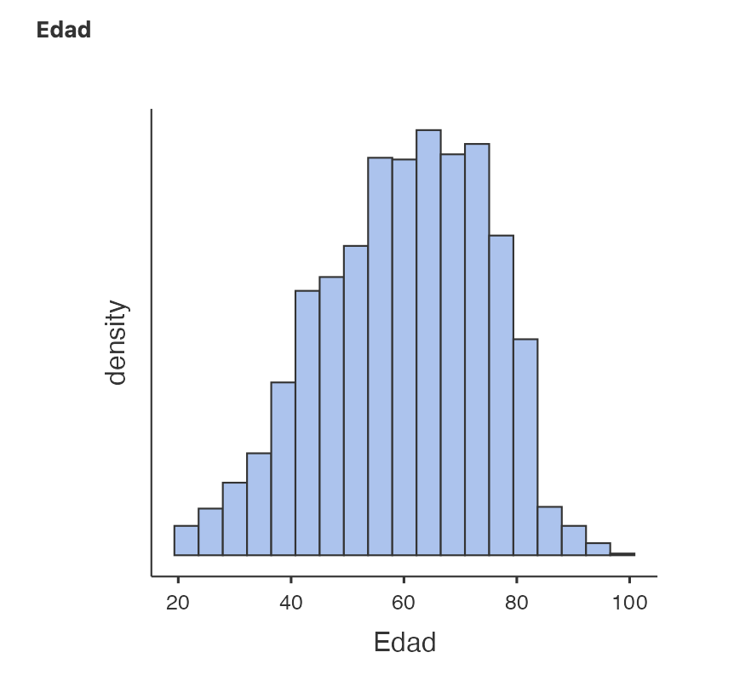
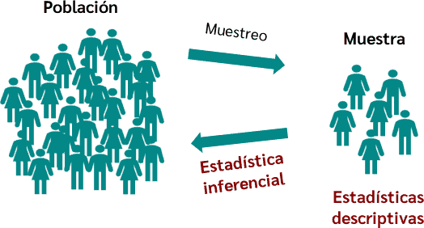
Análisis descriptivo vs inferencial
ANÁLISIS DESCRIPTIVO
ANÁLISIS DE INFERENCIA
Se enfoca en resumir y describir los datos recopilados. Su propósito es simplemente describir lo que los datos muestran sin intentar hacer predicciones o generalizaciones más allá del conjunto de datos estudiado.
Busca hacer generalizaciones o predicciones sobre una población a partir de una muestra de datos. Se utilizan técnicas como pruebas de hipótesis y modelos de regresión para inferir propiedades o relaciones dentro de una población más amplia. (Ningun test es 100% efectivo)
Descriptivas
 |  | Edad
Desviación estándar |  | 14.6
Mínimo |  | 20.3
Máximo |  | 97.5
25 percentil |  | 49.6
50 percentil |  | 61.3
75 percentil |  | 71.7
Rothman KJ, et al. Modern Epidemiology. 4th edition.

Slide 5



¿Por dónde empiezo?
Hipótesis de investigación
Diseño del
estudio
Objetivos y
desenlaces
Rothman KJ, et al. Modern Epidemiology. 4th edition.

Slide 6
Ejemplo
OBJETIVO GENERAL: Comparar las características demográficas y clínicas entre pacientes con IPAF que desarrollan una enfermedad del tejido conectivo (ETC) y aquellos que no lo hacen.
OBJETIVO ESPECÍFICO: Establecer diferencias en la edad al diagnóstico de IPAF entre quienes desarrollan y no una ETC.
DISEÑO DEL ESTUDIO: Estudio de cohorte prospectivo
H0: La edad de los pacientes con IPAF que desarrollan una ETC en el transcurso de mi seguimiento es igual a la edad de que los que no desarrollan la enfermedad.
(H0: edad1 = edad 2)
H1: La edad de los pacientes con IPAF que desarrollan una ETC en el transcurso de mi seguimiento es distinta a la edad de que los que no desarrollan la enfermedad.
(H1: edad1 ≠ edad2)
Ejemplo propio

Slide 7
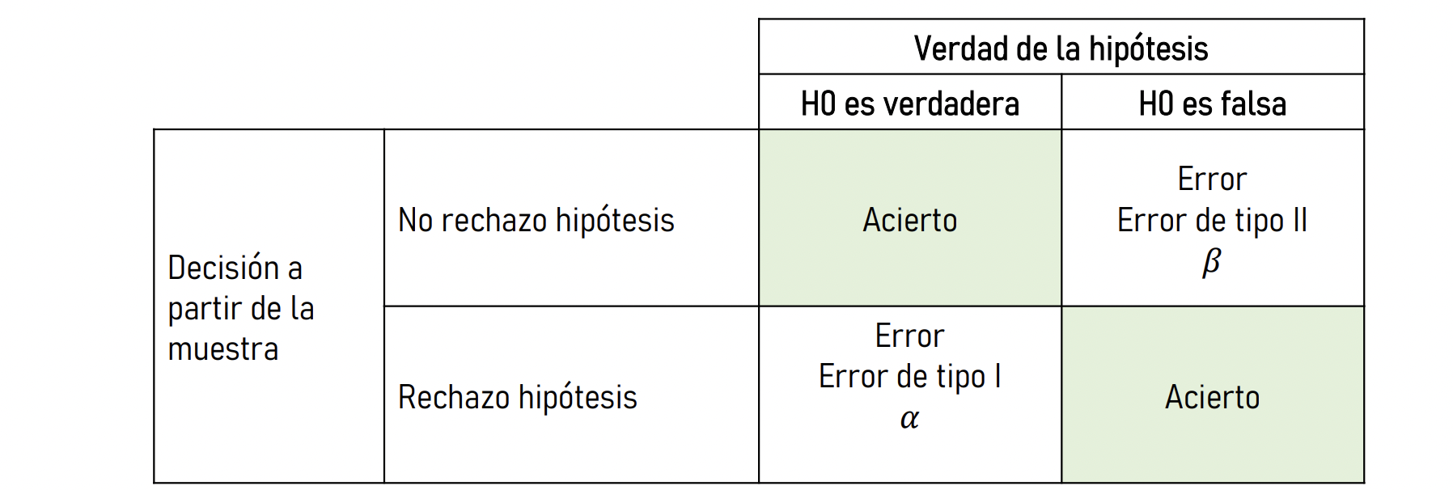
1. NIVEL DE SIGNIFICANCIA
H0 (hipótesis nula) se considera cierta hasta que se compruebe lo contrario)
H1 (hipótesis alternativa) lo que queremos probar
Nivel de significación de la prueba, en general fijado en 5% o 1%.
Rothman KJ, et al. Modern Epidemiology. 4th edition.

Slide 8
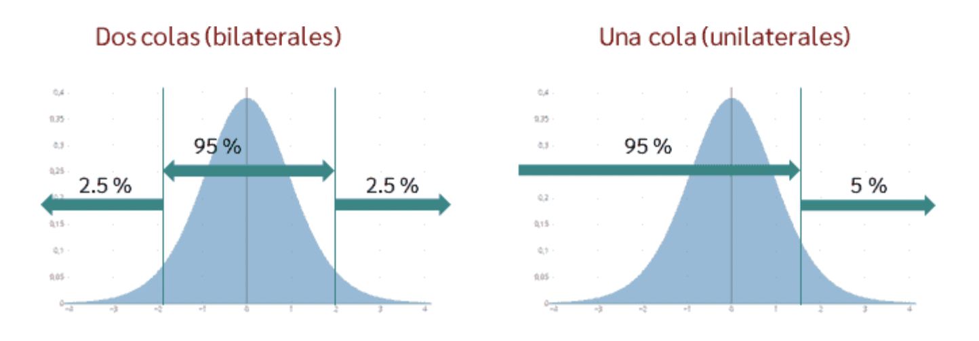
1. NIVEL DE SIGNIFICANCIA
“Se considerará significativo un valor de p<0.05”
Ejemplo: H0: edad1 = edad2
H1: edad1 ≠ edad2
H1: edad1 > edad2
Rothman KJ, et al. Modern Epidemiology. 4th edition.

Slide 9
2. PODER ESTADÍSTICO
Error tipo II (β): riesgo de falso negativo (no detectar una diferencia que sí existe).
Poder estadístico (1 – β): probabilidad de detectar un efecto verdadero
El valor de β tolerable es en general de 10%-20%.
El poder de estudio recomendado ≥80%
Rothman KJ, et al. Modern Epidemiology. 4th edition.

Slide 10
2. PODER ESTADÍSTICO
Factores que determinan el poder
Tamaño de muestra (n): a mayor n, más poder.
Tamaño del efecto (diferencia esperada): cuanto más grande sea, más fácil detectarlo.
Nivel de significancia (α): cuanto más laxo (ej. 0.10 en vez de 0.05), mayor poder.
Variabilidad de los datos (desvío estándar): menor variabilidad → mayor poder.
Rothman KJ, et al. Modern Epidemiology. 4th edition.

Slide 11
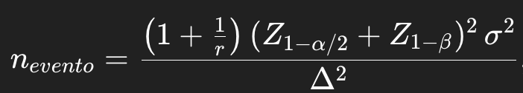
3. TAMAÑO DE LA MUESTRA
“El tamaño muestral se calculó para detectar una diferencia mínima clínicamente relevante de 5 años en la edad entre pacientes con IPAF que desarrollan ETC vs los que no la desarrollan, asumiendo una desviación estándar de 8 años, 𝛼=0,05 (bilateral) y potencia
=80%(𝛽=0,20). Se espera que el 30% de la cohorte desarrolle ETC. Considerando un 10% de pérdidas durante el seguimiento, el tamaño final estimado es 32 pacientes con evento y 75 sin evento (total 107 pacientes).”
FÓRMULA: para prueba t de dos muestras; bilateral, varianzas similares, con grupos desbalanceados
α= 0.05
β= 0.20
Diferencia mínima clínicamente relevante (Δ) en edad entre grupos= 5 años.
Desviación estándar (σ) de la edad en IPAF (tomada de literatura o piloto)= 8 años
Proporción esperada que desarrolla la enfermedad (p_evento)= 30%
Direccionalidad de la hipótesis: bilateral
Pérdidas previstas: 10%
107 pacientes
Ejemplo propio

Slide 12
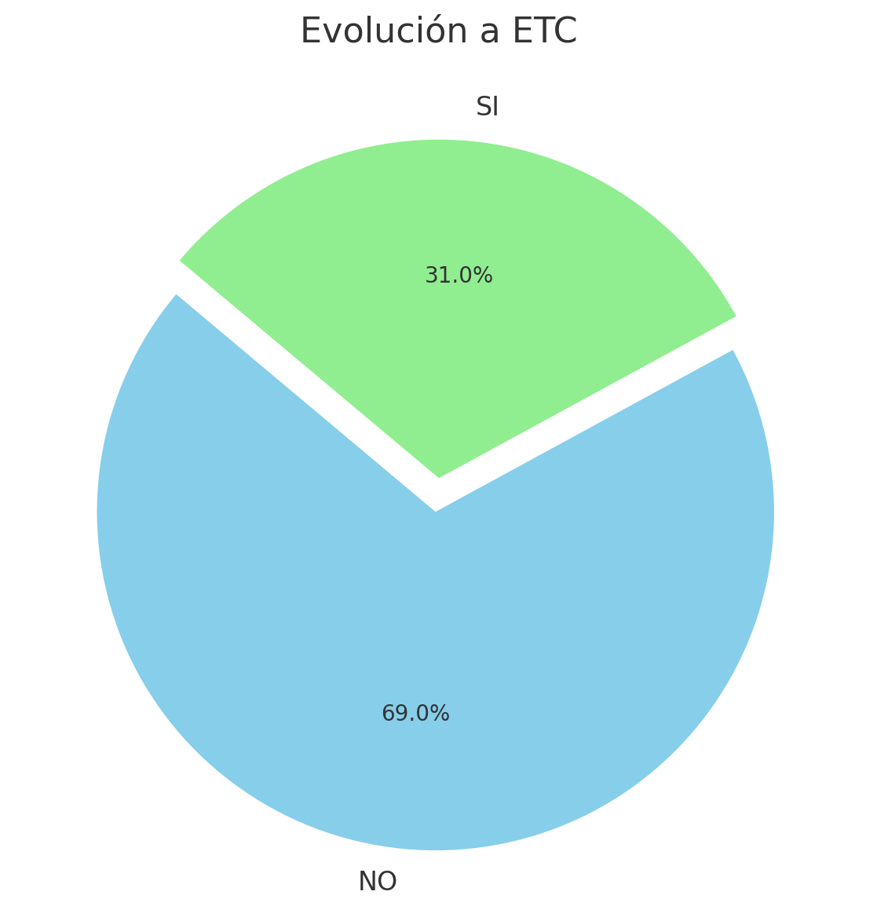
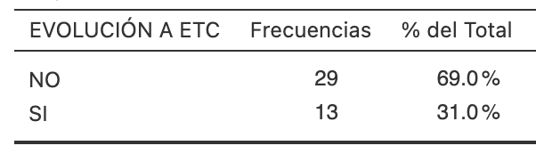
4. ANÁLISIS DESCRIPTIVO
“Se realizará un análisis descriptivo de las variables demográficas y clínicas. Las variables cualitativas se expresarán como frecuencias y porcentajes; las cuantitativas como media y desviación estándar o mediana y rango intercuartílico según distribución.”
Desarrollo de ETC (variable cualitativa)
Ejemplo propio

Slide 13
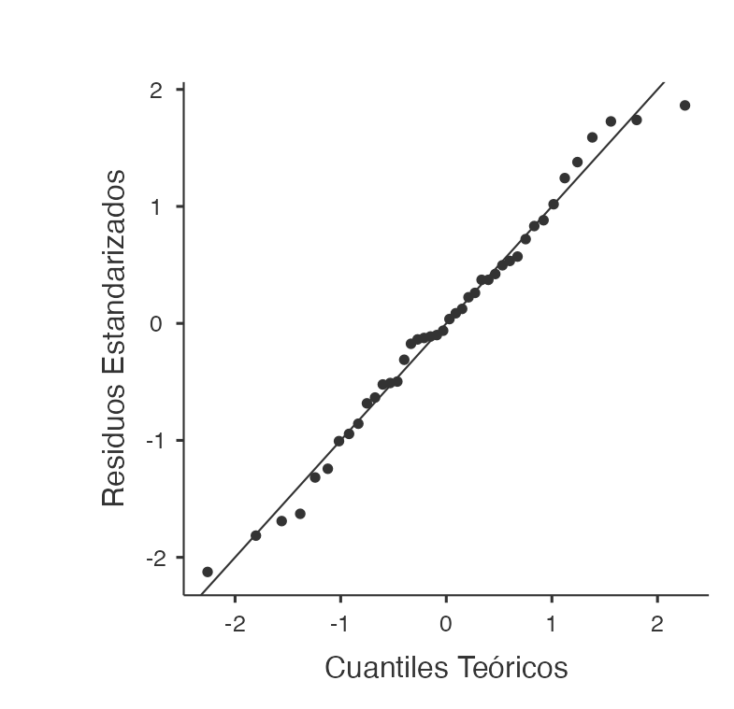
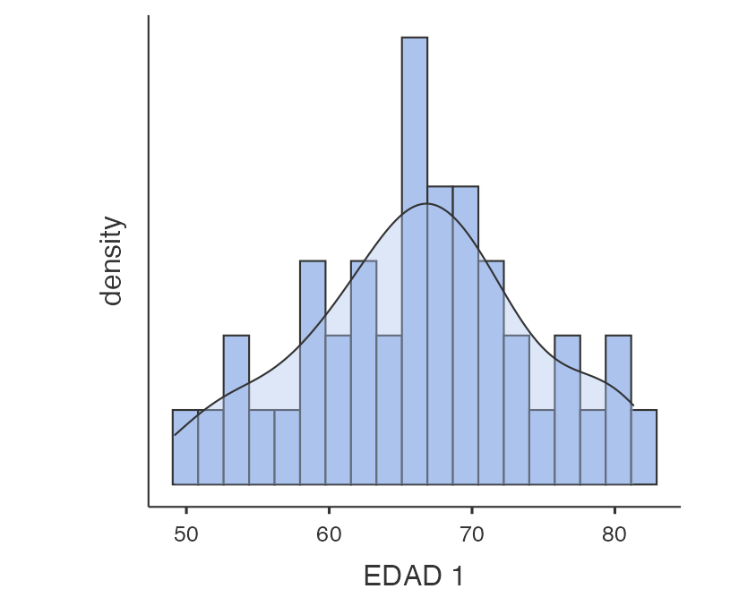
4. ANÁLISIS DESCRIPTIVO
“Se realizará un análisis descriptivo de las variables demográficas y clínicas. Las variables cualitativas se expresarán como frecuencias y porcentajes; las cuantitativas como media y desviación estándar o mediana y rango intercuartílico según distribución.”
Edad
 |  | EDAD 1
N |  | 42
Perdidos |  | 0
Media |  | 66.3
Mediana |  | 66.2
Desviación estándar |  | 8.05
Mínimo |  | 49.2
Máximo |  | 81.3
Asimetría |  | -0.0927
Error est. asimetría |  | 0.365
Curtosis |  | -0.410
Error est. curtosis |  | 0.717
W de Shapiro-Wilk |  | 0.983
Valor p de Shapiro-Wilk |  | 0.780
Ejemplo propio

Slide 14
4. ANÁLISIS DESCRIPTIVO
“Se realizará un análisis descriptivo de las variables demográficas y clínicas. Las variables cualitativas se expresarán como frecuencias y porcentajes; las cuantitativas como media y desviación estándar o mediana y rango intercuartílico según distribución.”
 |  | EDAD 1
N |  | 42
Perdidos |  | 0
Media |  | 66.3
Mediana |  | 66.2
Desviación estándar |  | 8.05
Mínimo |  | 49.2
Máximo |  | 81.3
Asimetría |  | -0.0927
Error est. asimetría |  | 0.365
Curtosis |  | -0.410
Error est. curtosis |  | 0.717
W de Shapiro-Wilk |  | 0.983
Valor p de Shapiro-Wilk |  | 0.780
SHAPIRO WILK
Evalúa si una variable cuantitativa sigue una distribución normal.
H0: La variable tiene distribución normal
H1: La variable no tiene distribución normal
INTERPRETACIÓN:
p > 0.05 → No se rechaza H0 → distribución normal
p < 0.05 → Se rechaza H1 → distribución no normal
ATENCIÓN
En muestras grandes, puede dar significativo ya que detecta pequeñas desviaciones irrelevantes y en muestras pequeñas, puede no detectar una distribución anormal.
https://www.scielo.org.mx/pdf/ram/v64n3/2448-9190-ram-64-03-0364.pdf

Slide 15
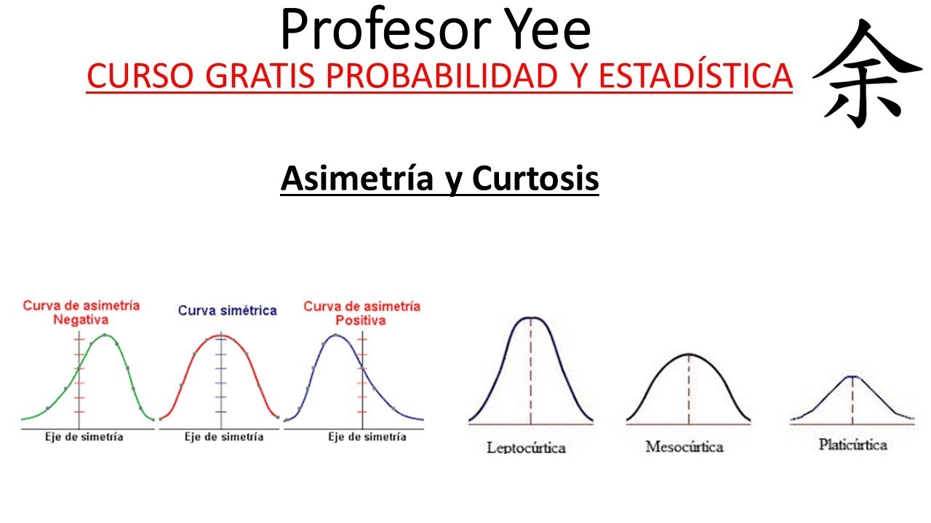
4. ANÁLISIS DESCRIPTIVO
“Se realizará un análisis descriptivo de las variables demográficas y clínicas. Las variables cualitativas se expresarán como frecuencias y porcentajes; las cuantitativas como media y desviación estándar o mediana y rango intercuartílico según distribución.”
 |  | EDAD 1
N |  | 42
Perdidos |  | 0
Media |  | 66.3
Mediana |  | 66.2
Desviación estándar |  | 8.05
Mínimo |  | 49.2
Máximo |  | 81.3
Asimetría |  | -0.0927
Error est. asimetría |  | 0.365
Curtosis |  | -0.410
Error est. curtosis |  | 0.717
W de Shapiro-Wilk |  | 0.983
Valor p de Shapiro-Wilk |  | 0.780
ASIMETRÍA
Mide la simetría de la distribución de los datos respecto a la media. Si la distribución es simétrica (asimetría=0), la media ≈ mediana ≈ moda. Si no lo es (asimetría ≠0), un lado de la curva (cola) es más largo que el otro.
INTERPRETACIÓN:
Media <mediana
Media > mediana
https://www.scielo.org.mx/pdf/ram/v64n3/2448-9190-ram-64-03-0364.pdf

Slide 16
4. ANÁLISIS DESCRIPTIVO
“Se realizará un análisis descriptivo de las variables demográficas y clínicas. Las variables cualitativas se expresarán como frecuencias y porcentajes; las cuantitativas como media y desviación estándar o mediana y rango intercuartílico según distribución.”
 |  | EDAD 1
N |  | 42
Perdidos |  | 0
Media |  | 66.3
Mediana |  | 66.2
Desviación estándar |  | 8.05
Mínimo |  | 49.2
Máximo |  | 81.3
Asimetría |  | -0.0927
Error est. asimetría |  | 0.365
Curtosis |  | -0.410
Error est. curtosis |  | 0.717
W de Shapiro-Wilk |  | 0.983
Valor p de Shapiro-Wilk |  | 0.780
CURTOSIS
Mide lqué tan concentrados o dispersos están los datos alrededor de la media
INTERPRETACIÓN:
Curtosis>0
Curtosis=0
Curtosis<0
https://www.scielo.org.mx/pdf/ram/v64n3/2448-9190-ram-64-03-0364.pdf

Slide 17
4. ANÁLISIS DESCRIPTIVO
“Se realizará un análisis descriptivo de las variables demográficas y clínicas. Las variables cualitativas se expresarán como frecuencias y porcentajes; las cuantitativas como media y desviación estándar o mediana y rango intercuartílico según distribución.”
Edad
 |  | EDAD 1
N |  | 42
Perdidos |  | 0
Media |  | 66.3
Mediana |  | 66.2
Desviación estándar |  | 8.05
Mínimo |  | 49.2
Máximo |  | 81.3
Asimetría |  | -0.0927
Error est. asimetría |  | 0.365
Curtosis |  | -0.410
Error est. curtosis |  | 0.717
W de Shapiro-Wilk |  | 0.983
Valor p de Shapiro-Wilk |  | 0.780
HISTOGRAMA
GRÁFICO Q-Q
https://www.scielo.org.mx/pdf/ram/v64n3/2448-9190-ram-64-03-0364.pdf

Slide 18
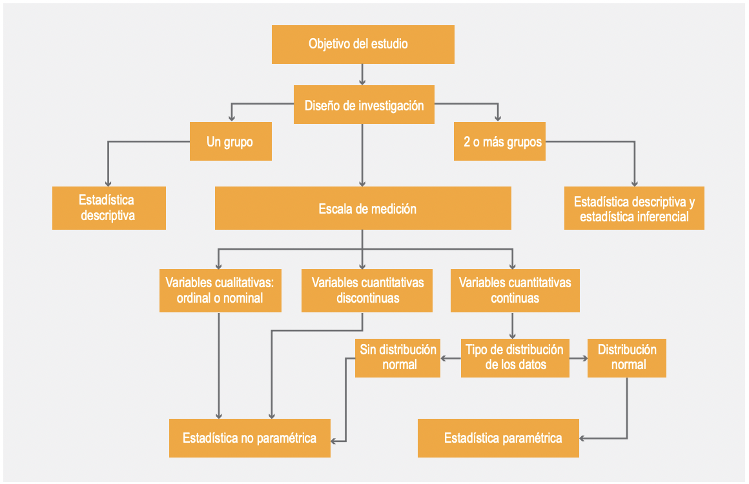
5. ANÁLISIS INFERENCIAL
https://www.scielo.org.mx/pdf/ram/v64n3/2448-9190-ram-64-03-0364.pdf

Slide 19
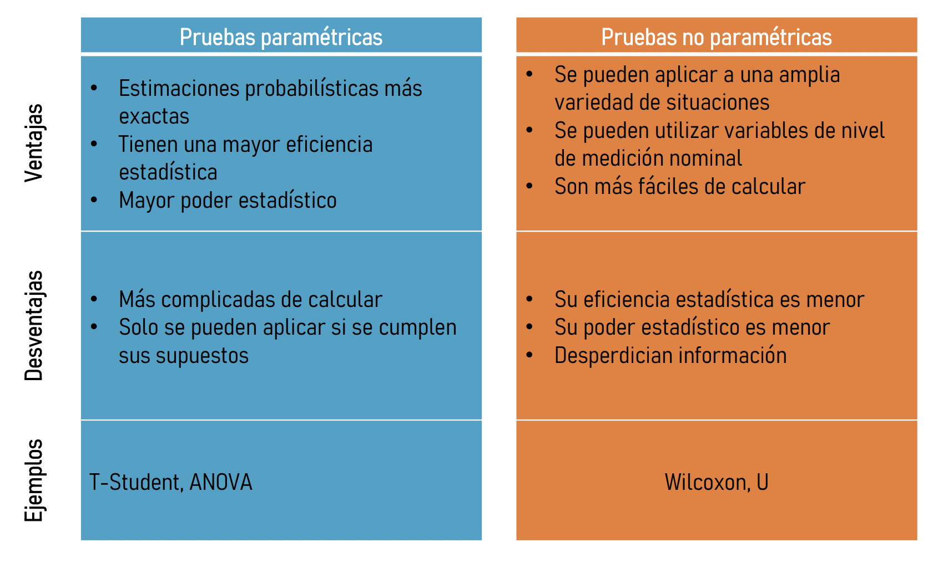
5. ANÁLISIS INFERENCIAL
TEST PARAMÉTRICO VS NO PARAMÉTRICO
https://www.scielo.org.mx/pdf/ram/v64n3/2448-9190-ram-64-03-0364.pdf

Slide 20
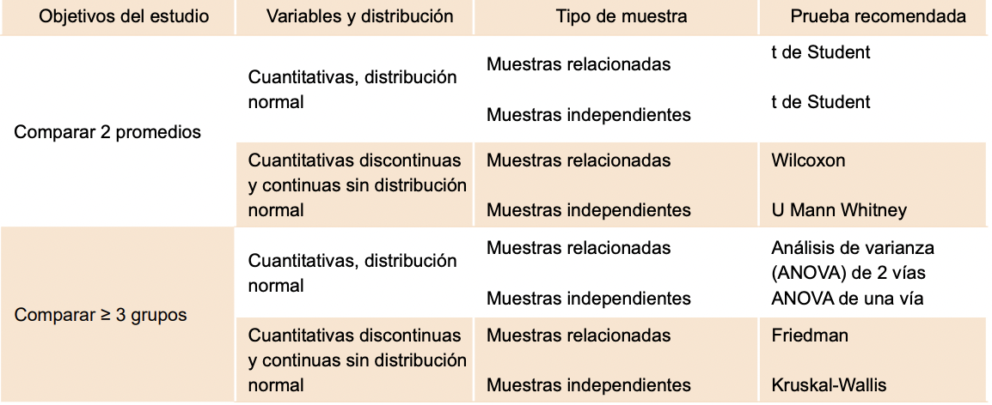
5. ANÁLISIS INFERENCIAL
PRUEBAS ESTADÍSTICAS MÁS UTILIZADAS PARA VARIABLES CUANTITATIVAS
https://www.scielo.org.mx/pdf/ram/v64n3/2448-9190-ram-64-03-0364.pdf

Slide 21
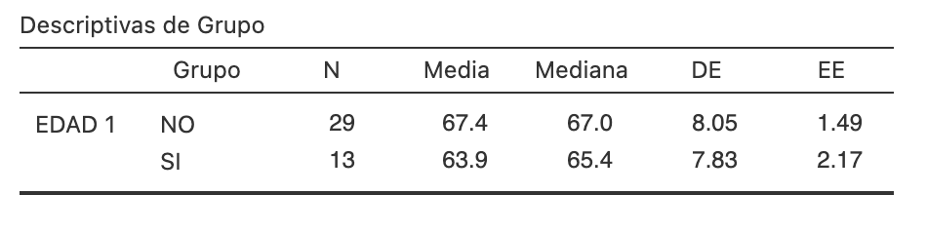
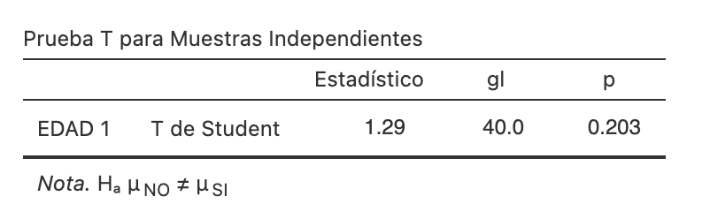
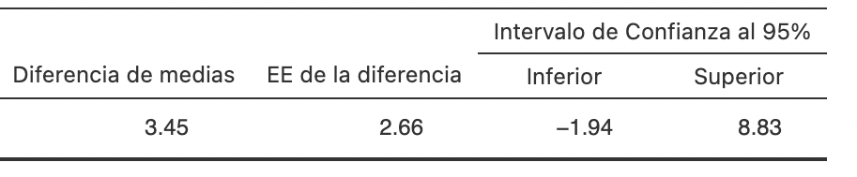
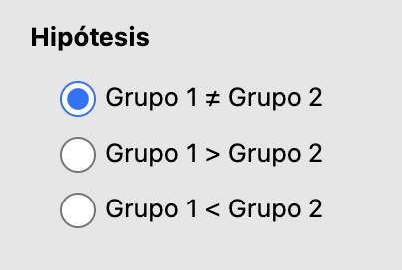
5. ANÁLISIS INFERENCIAL
“Se determinará la asociación entre el desarrollo de ETC en pacientes con IPAF y variables demográficas y clínicas mediante el uso de test T de Student, U de Mann Whitney, Chi cuadrado o exacto de Fisher, según corresponda.”
TEST: PRUEBA DE T PARA MUESTRAS INDEPENDIENTES
Ejemplo propio

Slide 22
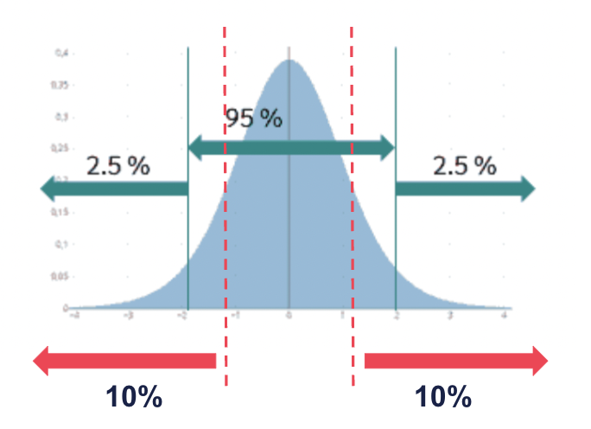
5. ANÁLISIS INFERENCIAL
TEST: PRUEBA DE T PARA MUESTRAS INDEPENDIENTES
Valor de p: En este caso hay un 20% de probabilidades que la diferencia encontrada entre las medias de las muestras se deba al azar.
Como el 20% obtenido supera al nivel de significación establecido en 5%
NO SE RECHAZA LA H0
“La edad de los pacientes con IPAF que desarrollan una ETC en el transcurso de mi seguimiento es igual a la edad de que los que no desarrollan la enfermedad”
Ejemplo propio

Slide 23
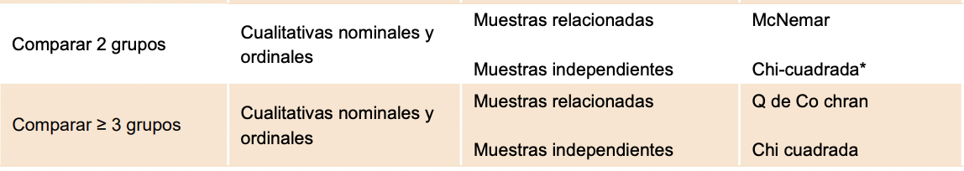
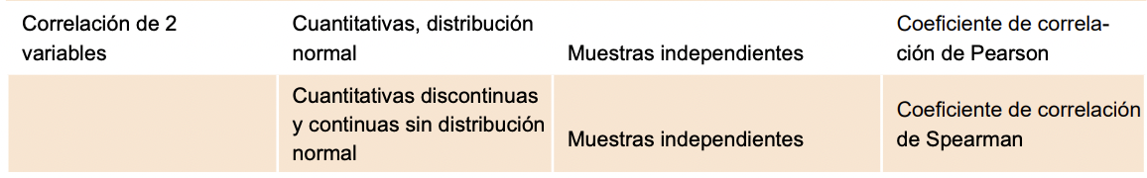
5. ANÁLISIS INFERENCIAL
PRUEBAS ESTADÍSTICAS PARA VARIABLES CUALITATIVAS
PRUEBAS ESTADÍSTICAS PARA VARIABLES CUANTITATIVAS VS CUANTITATIVAS
https://www.scielo.org.mx/pdf/ram/v64n3/2448-9190-ram-64-03-0364.pdf

Slide 24
EL APARTADO DE ANÁLISIS ESTADÍSTICO
Se realizará un análisis descriptivo de las variables demográficas y clínicas. Las variables cualitativas se expresarán como frecuencias y porcentajes; las cuantitativas como media y desviación estándar o mediana y rango intercuartílico según distribución.
El tamaño muestral se calculó para detectar una diferencia mínima clínicamente relevante de 5 años en la edad entre pacientes con IPAF que desarrollan ETC vs los que no la desarrollan, asumiendo una desviación estándar de 8 años, 𝛼=0,05 (bilateral) y potencia=80%(𝛽=0,20). Se espera que el 30% de la cohorte desarrolle ETC. Considerando un 10% de pérdidas durante el seguimiento, el tamaño final estimado es 32 pacientes con evento y 75 sin evento (total 107 pacientes
Ejemplo propio

Slide 25
EL APARTADO DE ANÁLISIS ESTADÍSTICO
Se determinará la asociación entre el desarrollo de ETC en pacientes con IPAF y variables demográficas y clínicas mediante el uso de test T de Student, U de Mann Whitney, Chi cuadrado o exacto de Fisher, según corresponda. Las variables que en el análisis univariado muestren asociación significativa o que por criterio del investigador se consideren de relevancia, serán incorporadas en un modelo multivariado de regresión logística múltiple.
Se calculará la incidencia y la densidad de incidencia de ETC en pacientes con IPAF. Esta última se expresará en paciente/año. Se establecerá el tiempo hasta el desarrollo de ETC y variables asociadas al mismo mediante curvas de Kaplan Meier y test de log rank. Análisis multivariado de Cox.
Un valor de p<0.05 se determinó como significativo. El análisis estadístico se realizó mediante Jamovi (version 2.6.45).
Ejemplo propio

Slide 26
Muchas gracias!

